Slide 1
GenuisGuideOFPPT
Hafsa Zian-Hafsa Debdi - Chaimaa Jamaoun - Yassin oulad Bouaziz - Ayoub ElAzibi - Moneim Charchaoui

Slide 2







Plan:
- L’objectif de ce site
- Page Login
- Page d’inscription
- Page Profile d’utilisateur
- Page Accueil
- Page de Publication
- Page de chat
Les Technologies Utilisés dans ce site

Slide 3
L’objectif de ce site
Bienvenue dans notre projet de création d'une application web de réseau social dédiée à la communication et à la collaboration entre les étudiants actuels et les anciens lauréats de l'OFPPT !
Notre objectif est de fournir une plateforme innovante qui permettra aux étudiants actuels et aux anciens lauréats de l'OFPPT de rester connectés, de partager des connaissances et de collaborer efficacement. Cette application web de réseau social vise à créer un environnement favorable à l'échange d'informations, à l'apprentissage mutuel et au développement professionnel.
En tant qu'étudiant actuel de l'OFPPT, vous pourrez utiliser cette application pour établir des liens avec d'autres étudiants et anciens lauréats, discuter de sujets d'intérêt commun, poser des questions, obtenir des conseils et partager des ressources éducatives pertinentes. Vous aurez également la possibilité de trouver des mentors parmi les anciens lauréats qui pourront vous guider dans votre parcours académique et professionnel.

Slide 5
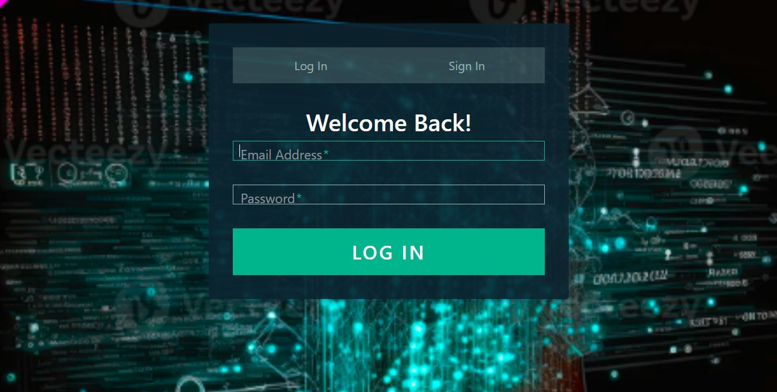

Slide 6
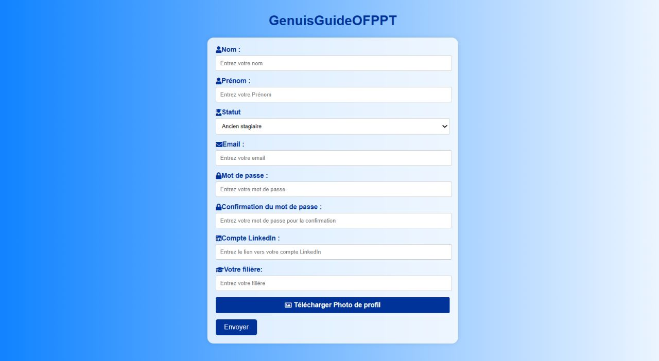

Slide 7
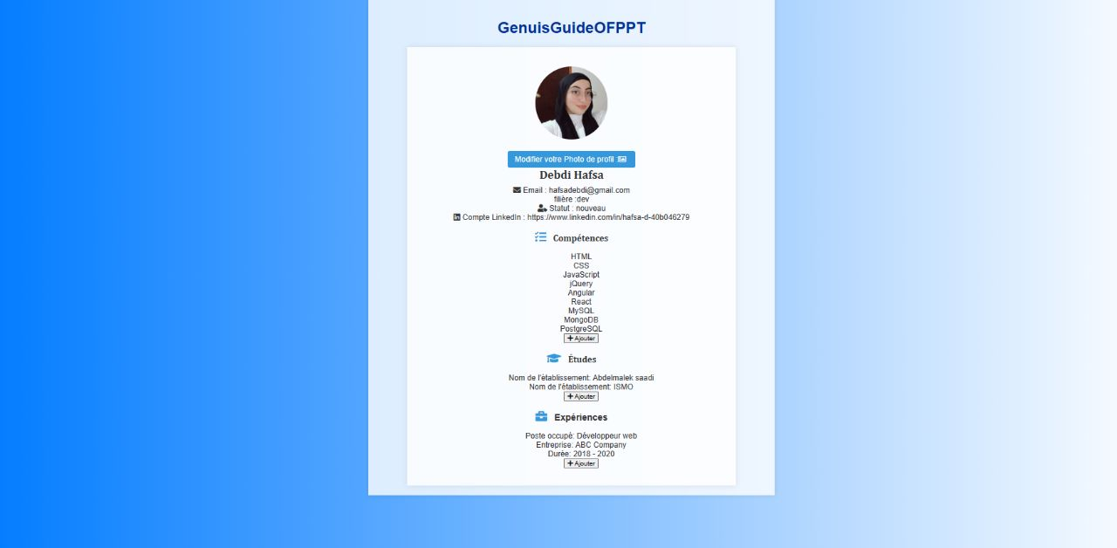

Slide 8
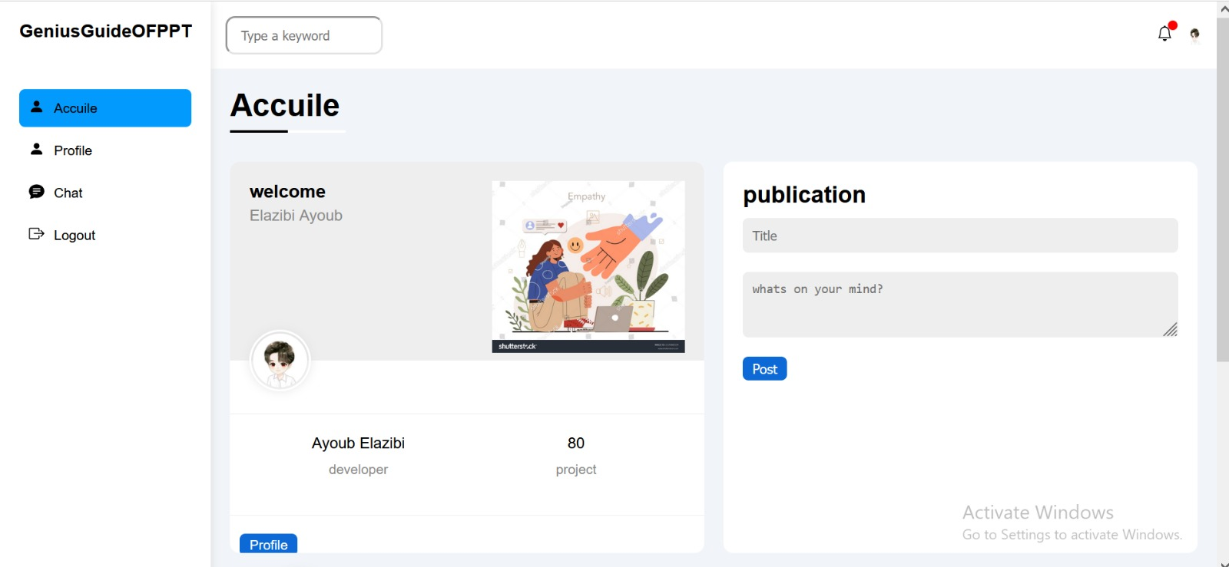

Slide 9
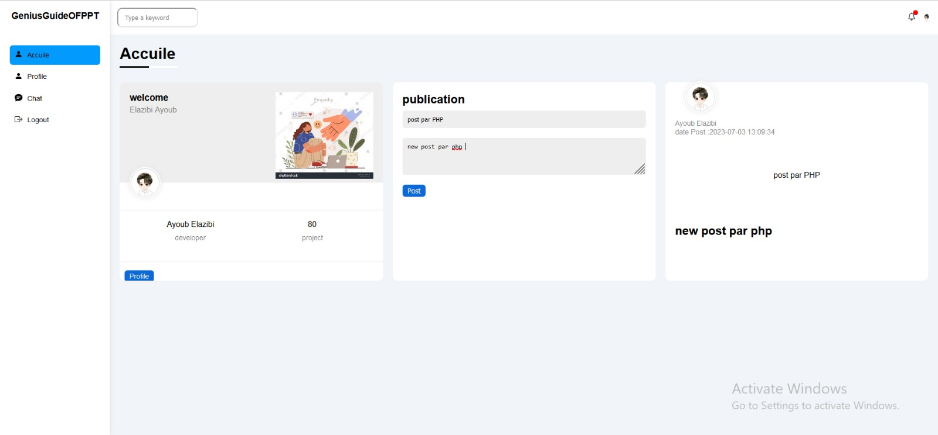

Slide 10
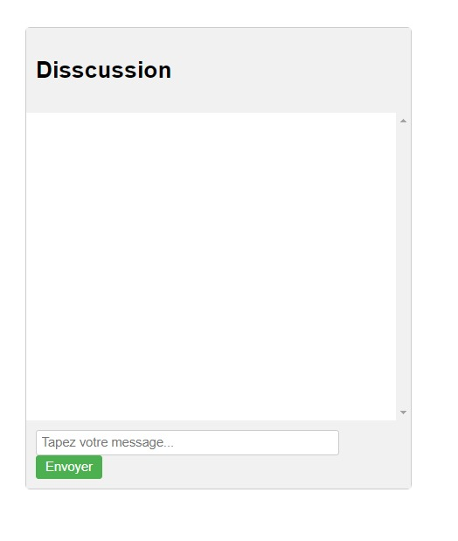

Slide 11
Les Technologies
-Langage de programmation côté serveur : PHP
- Base de données : MySQL
- Technologies frontales : HTML, CSS, JavaScript , BOOTSTRAP , Ajax)

Slide 12
Conclusion
->En conclusion, notre projet consiste à créer une application web de réseau social pour les étudiants actuels et anciens lauréats de l'OFPPT. L'objectif est de faciliter la communication, la collaboration et le partage de connaissances entre ces deux groupes, afin de renforcer la communauté et favoriser le développement professionnel.

